Slide 1
40-2
These materials are by the Kongki Ka Project and are made available to you under the terms of the Creative Commons Attribution ShareAlike license 4.0.
You have permission to share and redistribute these materials in any format and to make reasonable revisions and adaptations of this translation, provided that:
You include the above licence and source information.
If you redistribute these materials or create derivatives, you must distribute your contributions under the same license as the original.
The Holy Bible, Berean Standard Bible, BSB is produced in cooperation with Bible Hub, Discovery Bible, OpenBible.com, and the Berean Bible Translation Committee. This text of God's Word has been dedicated to the public domain.
Tibetan text is from the The Holy Bible in Modern Literary Tibetan, New Tibetan Bible translation.
This translation is made available under the terms of the Creative Commons Attribution-NonCommercial-NoDerivatives 4.0 International license.
Notes:
Ch
40 Mary and Martha
1. Mary and Martha - Luke 10:38-42 (Left Top)
2. Pharisees and Lawyers accused - Luke 11:37-54 (Right Top)
3. Crippled Woman healed - Luke 13:10-17 (Right Center)
4. The ten lepers - Luke 17:11-19 (Bottom)
5. Jesus welcomes the children - Matt 19:13-15; Mark 10:13-16; Luke 18:15-17
(Left Center)

Slide 2
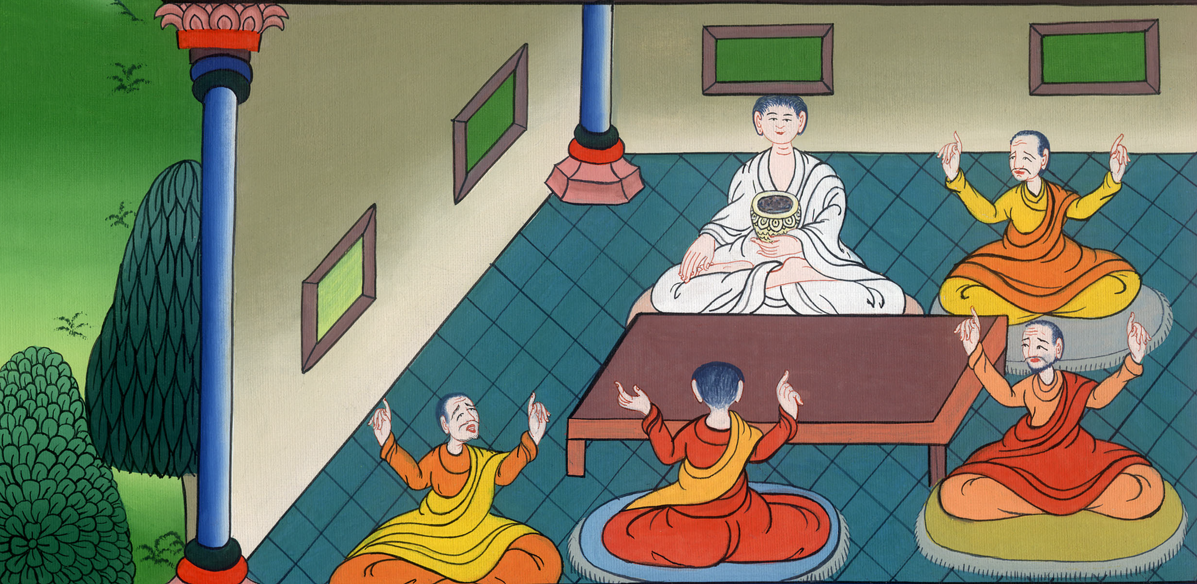
ལོ་ཀུ 11
ཆོས་ཁྲིམས་ལ་མཁས་པའི་མི་ལ་བཀའ་བཀྱོན་གནང་བ།

Slide 3
Pharisees and Lawyers accused - Luke 11:37-54
ལོ་ཀུ 11
ཆོས་ཁྲིམས་ལ་མཁས་པའི་མི་ལ་བཀའ་བཀྱོན་གནང་བ།

Slide 4
ལོ་ཀུ 11
ཆོས་ཁྲིམས་ལ་མཁས་པའི་མི་ལ་བཀའ་བཀྱོན་གནང་བ།
This work is licensed under a Creative Commons Attribution-ShareAlike 4.0 International License

Slide 5
37As Jesus was speaking, a Pharisee invited Him to dine with him; so He went in and reclined at the table.
37སྐྱབས་མགོན་ཡེ་ཤུས་དེ་ལྟར་གསུངས་པའི་རྗེས༌སུ། ཕ་རུ་ཤི་པ་ཞིག་གིས་ཁོང་ཉིད་ཞལ་ཟས་བཞེས་པར་གདན་དྲངས་པ་དང་ཁོང་ཡང་ཕེབས་ཏེ་གྲལ་ལ་བཞུགས་སོ།།

Slide 6
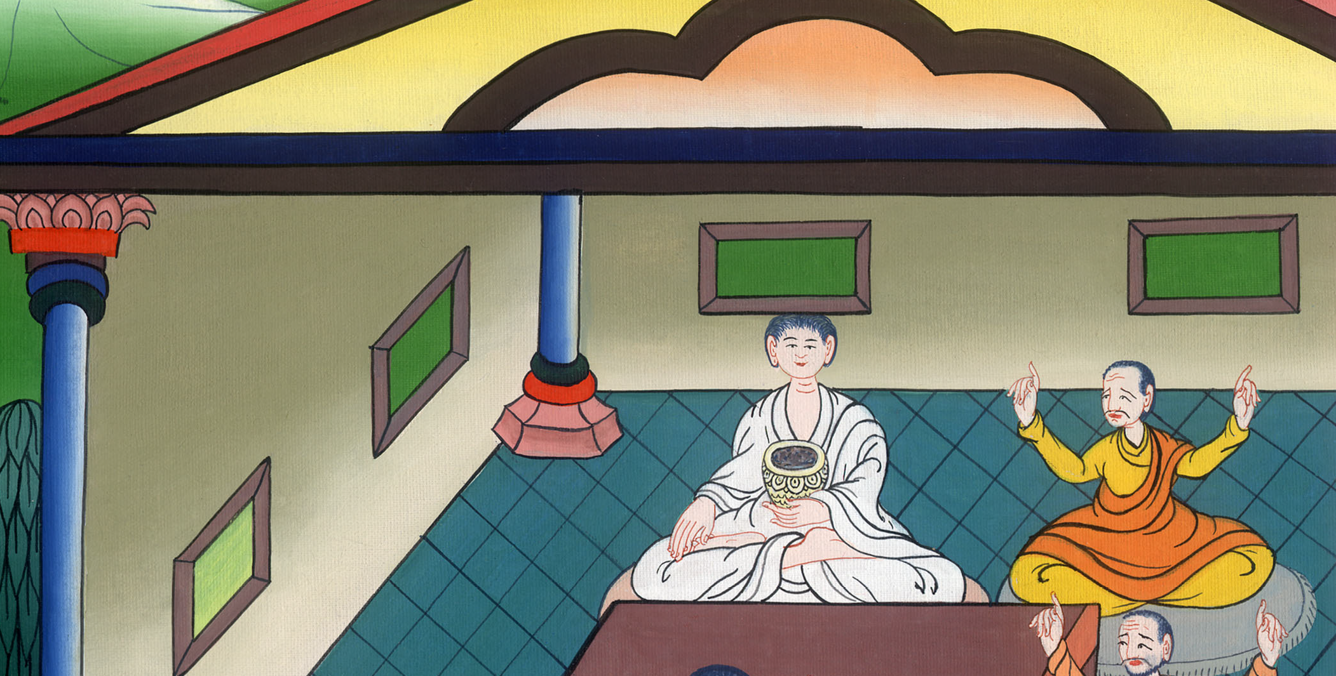
ལོ་ཀུ 11:37

Slide 7
38But the Pharisee was surprised to see that Jesus did not first wash before the meal.
38ཁོང་གིས་ཞལ་ཟས་མ་བཞེས་སྔོན༌དུ། ཕྱག་ཟུང་གཙང་མར་མ་བཀྲུས་པའི་དོན་དེ་ཕ་རུ་ཤི་པས་མཐོང་ནས་ཡ་མཚན་སྐྱེས།

Slide 8
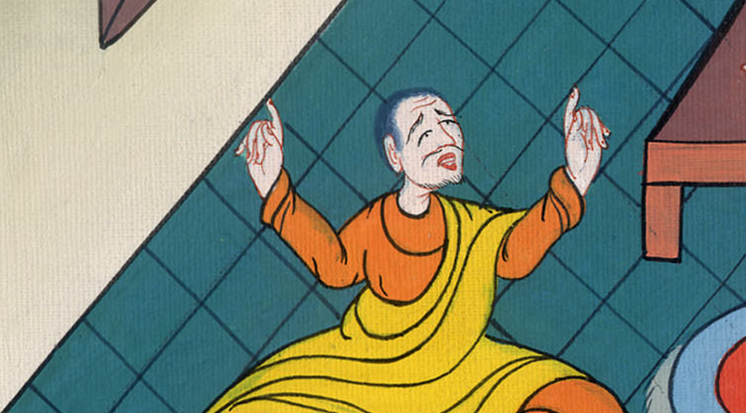
ལོ་ཀུ 11:38

Slide 9
39“Now then,” said the Lord, “you Pharisees clean the outside of the cup and dish, but inside you are full of greed and wickedness.
39དེ་ནས་གཙོ་བོས་འདི་སྐད༌དུ། ད་ལྟ་ཕ་རུ་ཤི་པ་ཁྱོད་རྣམས་ཀྱིས་ཕོར་བ་དང་སྡེར་མའི་ཕྱི་ངོས་གཙང་མར་འཁྲུད༌ཀྱང༌། ཁྱོད་རྣམས་ཀྱི་ནང་དུ་འཕྲོག་བཅོམ་དང་ངན་སེམས་ཀྱིས་ཁེངས་འདུག

Slide 10
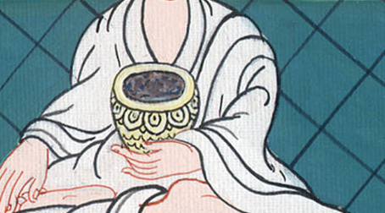
ལོ་ཀུ 11:39

Slide 11
40You fools! Did not the One who made the outside make the inside as well? 41But give as alms the things that are within you, and you will see that everything is clean for you.
40བླུན་པོ༌རྣམས། ཕྱི་ངོས་ལེགས་པར་མཛད་མཁན་དེས་ནང་ཡང་ལེགས་པར་མཛད་པ་མ་ཡིན༌ནམ། 41དེའི༌ཕྱིར། ཁྱོད་རྣམས་ཀྱིས་ནང་དུ་གང་ཞིག་ཡོད་པ་དེ་མི་གཞན་ལ་སྦྱིན་པ་ཐོངས༌དང༌། ཁྱོད་ཅག་ལ་མཚོན་ན་དངོས་པོ་ཐམས་ཅད་ཀྱང་གཙང་མར་འགྱུར་རོ།།

Slide 12
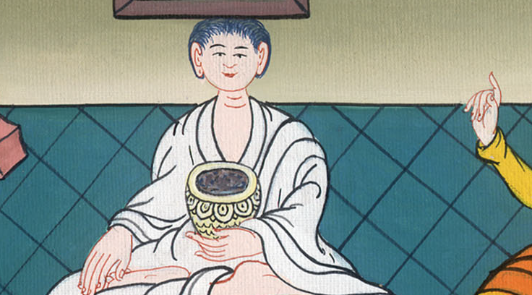
ལོ་ཀུ 11:40,41

Slide 13
42Woe to you Pharisees! You pay tithes of mint, rue, and every herb, but you disregard justice and the love of God.…
42ཀྱེ། ཕ་རུ་ཤི་པ་ཁྱོད་རྣམས་ལ་ཆག་སྒོ་འབྱུང༌སྟེ། རྒྱུ་མཚན་ནི་ཁྱོད་རྣམས་ཀྱིས་དག་ཅི་དང༌སྤོས་དཀར། གཞན་ཡང་སྔོ་ཚོད་སྣ་ཚོགས་ཀྱི་བཅུ་ཆའི་གཅིག་འབུལ་བར་ཕུལ༌ནའང༌། བདེན་ལུགས་དང་དཀོན་མཆོག་ལ་བྱམས་པའི་དོན་སྤོང་བའི་ཕྱིར༌རོ།།…

Slide 14
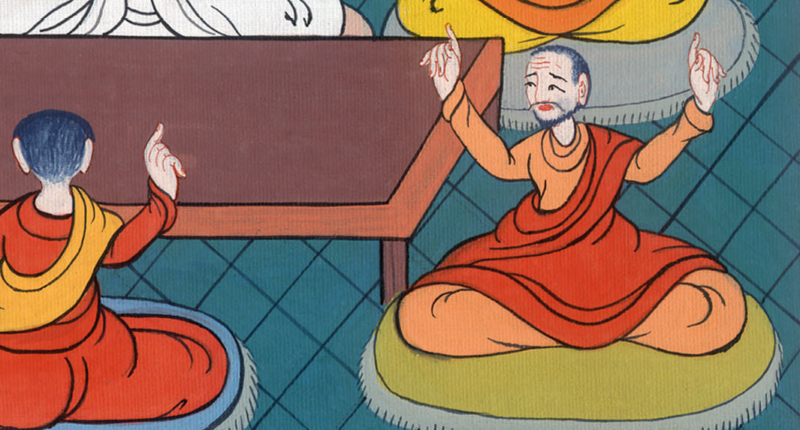
ལོ་ཀུ 11:42

Slide 15
43Woe to you Pharisees! You love the chief seats in the synagogues and the greetings in the marketplaces.
43ཡང་ཕ་རུ་ཤི་པ་ཁྱོད་རྣམས་ལ་ཆག་སྒོ་འབྱུང༌སྟེ། རྒྱུ་མཚན་ནི་ཁྱོད་རྣམས་ཆོས་ཁང་གི་གྲལ་མགོར་དགའ༌ཞིང༌། ཁྲོམ་སྲང་ནས་ཀྱང་མི་རྣམས་ཀྱི་བསྙེན་བཀུར་འཐོབ་པར་མོས་པའི་ཕྱིར༌རོ།།

Slide 16
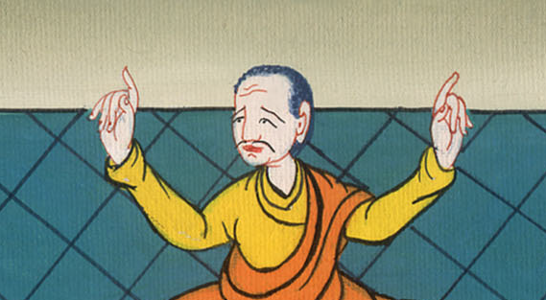
ལོ་ཀུ 11:43

Slide 17
45One of the experts in the law told Him, “Teacher, when You say these things, You insult us as well.”
45བཀའ་ཁྲིམས་ཀྱི་མཁས་པ་རྣམས་ལས་མི་གཅིག་ན༌རེ། སློབ་དཔོན༌ལགས། ཁྱེད་ཀྱིས་དེ་ལྟར་གསུངས་ནས་ངེད་རྣམས་ལའང་སྨད་པ་ཡིན་ཞེས་ཞུས་པ༌ལ།

Slide 18
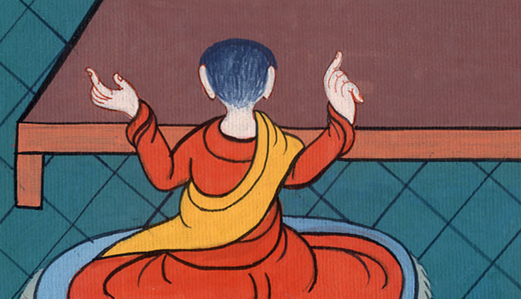
ལོ་ཀུ 11:45

Slide 19
46“Woe to you as well, experts in the law!” He replied. “You weigh men down with heavy burdens, but you yourselves will not lift a finger to lighten their load.
46ཁོང་གིས་འདི་སྐད༌དུ། བཀའ་ཁྲིམས་ཀྱི་མཁས་པ་ཁྱོད་རྣམས་ལའང་ཆག་སྒོ་འབྱུང༌སྟེ། ཁྱོད་རྣམས་ཀྱིས་ཁུར་བོ་ལྕི་མོ་མི་གཞན་ལ་འགེལ༌ཞིང༌། རང་གི་མཛུབ་མོ་གཅིག་གིས་ཀྱང་ཁུར་བོ་དེ་ལ་རེག་པར་མི་བྱ་བའི་ཕྱིར༌རོ།།

Slide 20
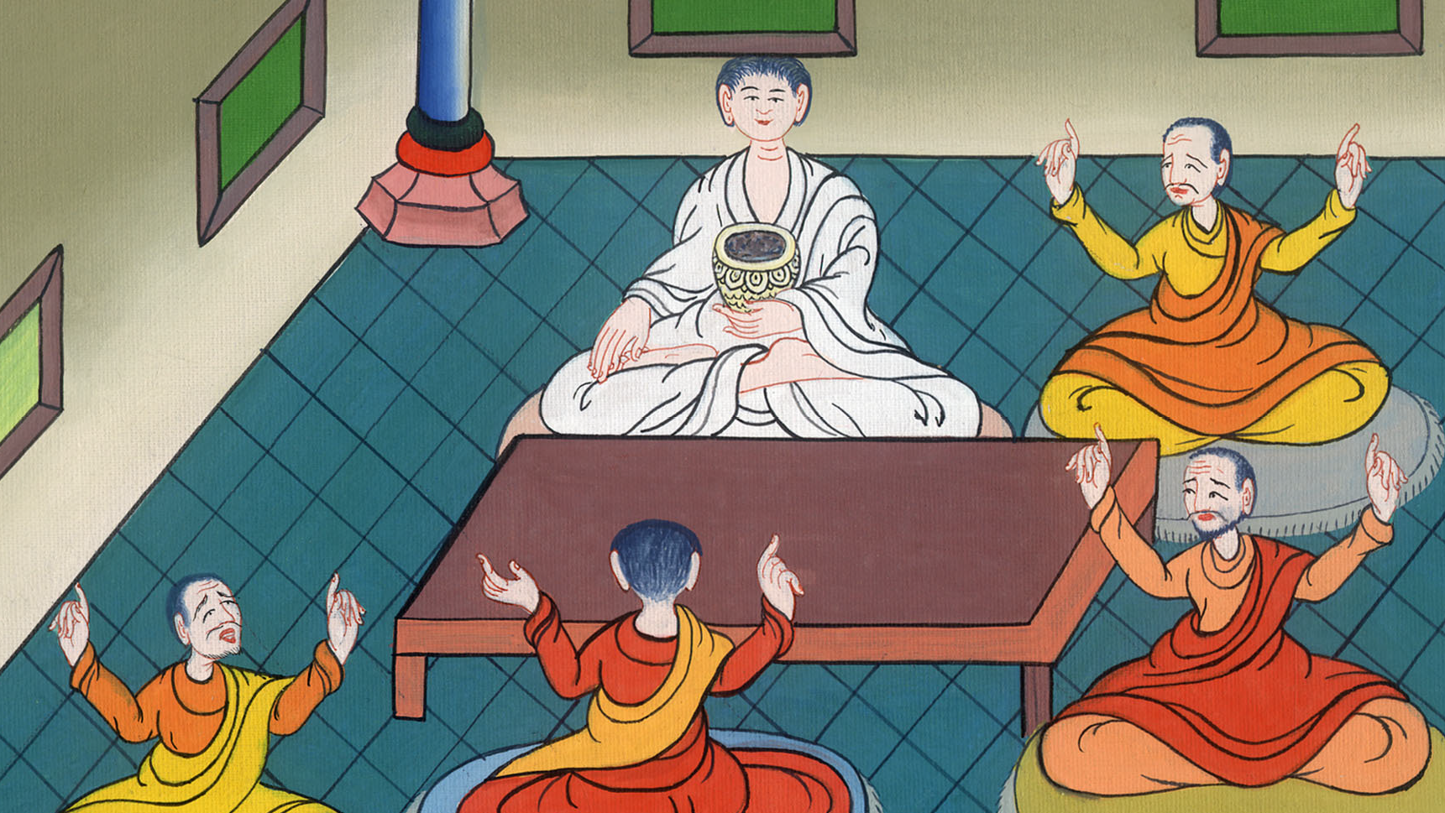
ལོ་ཀུ 11:46

Slide 21
52Woe to you experts in the law! For you have taken away the key to knowledge. You yourselves have not entered, and you have hindered those who were entering.”
52ཡང་བཀའ་ཁྲིམས་ཀྱི་མཁས་པ་ཁྱོད་རྣམས་ལ་ཆག་སྒོ་འབྱུང༌སྟེ། རྒྱུ་མཚན་ནི་ཁྱོད་རྣམས་ཀྱིས་ཤེས་བྱའི་ལྡེ་མིག་ཕྲོགས་ཤིང་ཤེས་བྱའི་ནང་དུ་མ་ཞུགས་པར། དེའི་ནང་ལ་འཇུག་པའི་མི་གཞན་རྣམས་ཀྱང་བཀག་པའི་ཕྱིར་རོ་ཞེས་བཀའ་བཀྱོན་གནང༌ངོ༌།།

Slide 22
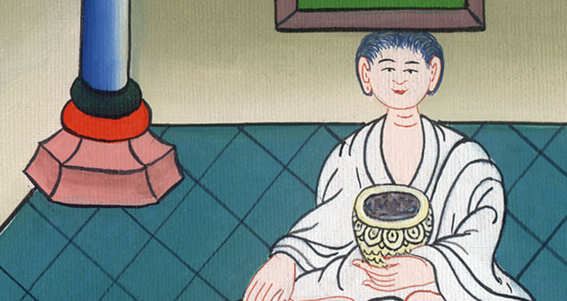
ལོ་ཀུ 11:52

Slide 23
53As Jesus went on from there, the scribes and Pharisees began to oppose Him bitterly and to ply Him with questions about many things, 54waiting to catch Him in something He might say.
53སྐྱབས་མགོན་ཡེ་ཤུ་སྒོའི་ཕྱི་རོལ་ཏུ་ཕེབས་པ༌དང༌། མཁན་པོ་དང་ཕ་རུ་ཤི་པ་རྣམས་ཀྱིས་ཁོང་ལ་ངོ་རྒོལ་ཆེན་པོ་བྱེད་ཅིང་རྩོད་པའི་དྲི་བ་སྣ་ཚོགས་དྲིས་པ༌དང༌། 54དེ་རྣམས་ཀྱིས་ཁོང་གི་གསུང་ལས་ཉེས་སྐྱོན་འཚོལ་ཕྱིར་ལྐོག་ཏུ་ཐབས་བཙལ༌ཏོ།།

Slide 24
ལོ་ཀུ 11:53,54

